Slide 1


Slide 2

Смайлик — простой колобочек,
Скобочка-рот, глазёнки — две точки.
Скромно смущаясь, он дарит цветочек.
Мило краснеет, целует и злится,
Чешет макушку, может дразниться.
В общем, умеет он веселиться!
Бывает, порою его не хватает,
Черными скобками его заменяем.
Но это не повод для сожаления,
Поздравим же Смайлика с днём рождения!

Slide 3

Каждый год 19 сентября в мире отмечается
необычный праздник — День рождения дружелюбного,
доброго электронного символа «Смайлика». Это один из
немногих, к нам пришедших праздников, содержание которого,
доступно и понятно детям даже дошкольного возраста. Что такое
«смайлик» знают все, кто пользуется телефоном, компьютером.
«Смайлики» сегодня стали практически
неотъемлемой частью общения через мобильную связь или интернет и служат они для того, чтобы человек выразил свои эмоции на расстоянии. Порой одними словами совершенно не передать радость или грусть, расстройство, стеснение, смех. Более того, многие люди научились общаться
только при помощи смайликов, не используя
при этом слова, и это получается очень
остроумно, а главное- понятно. Без всякого сомнения, маленький и безобидный смайлик, является грандиозным изобретением и должен иметь свой собственный праздник.

Slide 4

Вот и наши «Бусинки» не смогли не отметить этот веселый, солнечный праздник.
Ребята познакомились с историей появления смайлика. Рассказали о смайликах, которые им знакомы. Поиграли в игру «Улыбка».

Slide 5

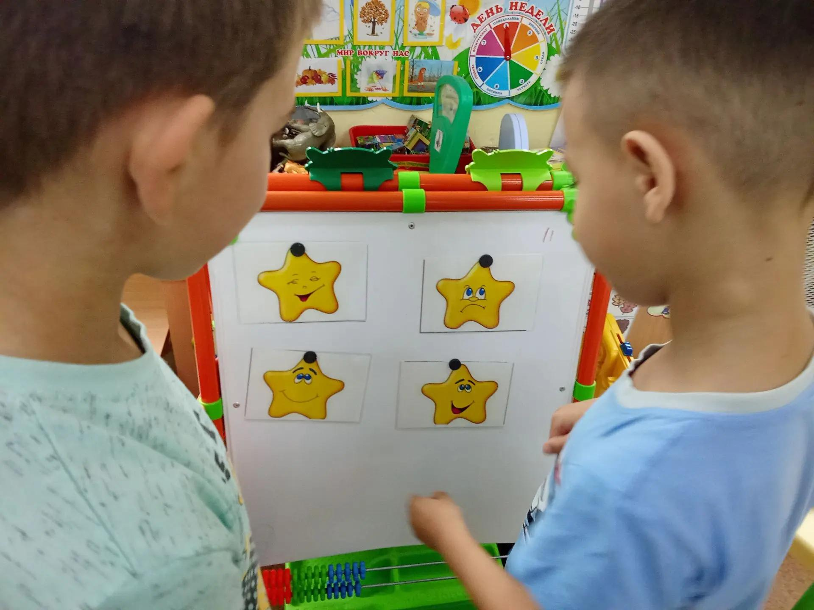
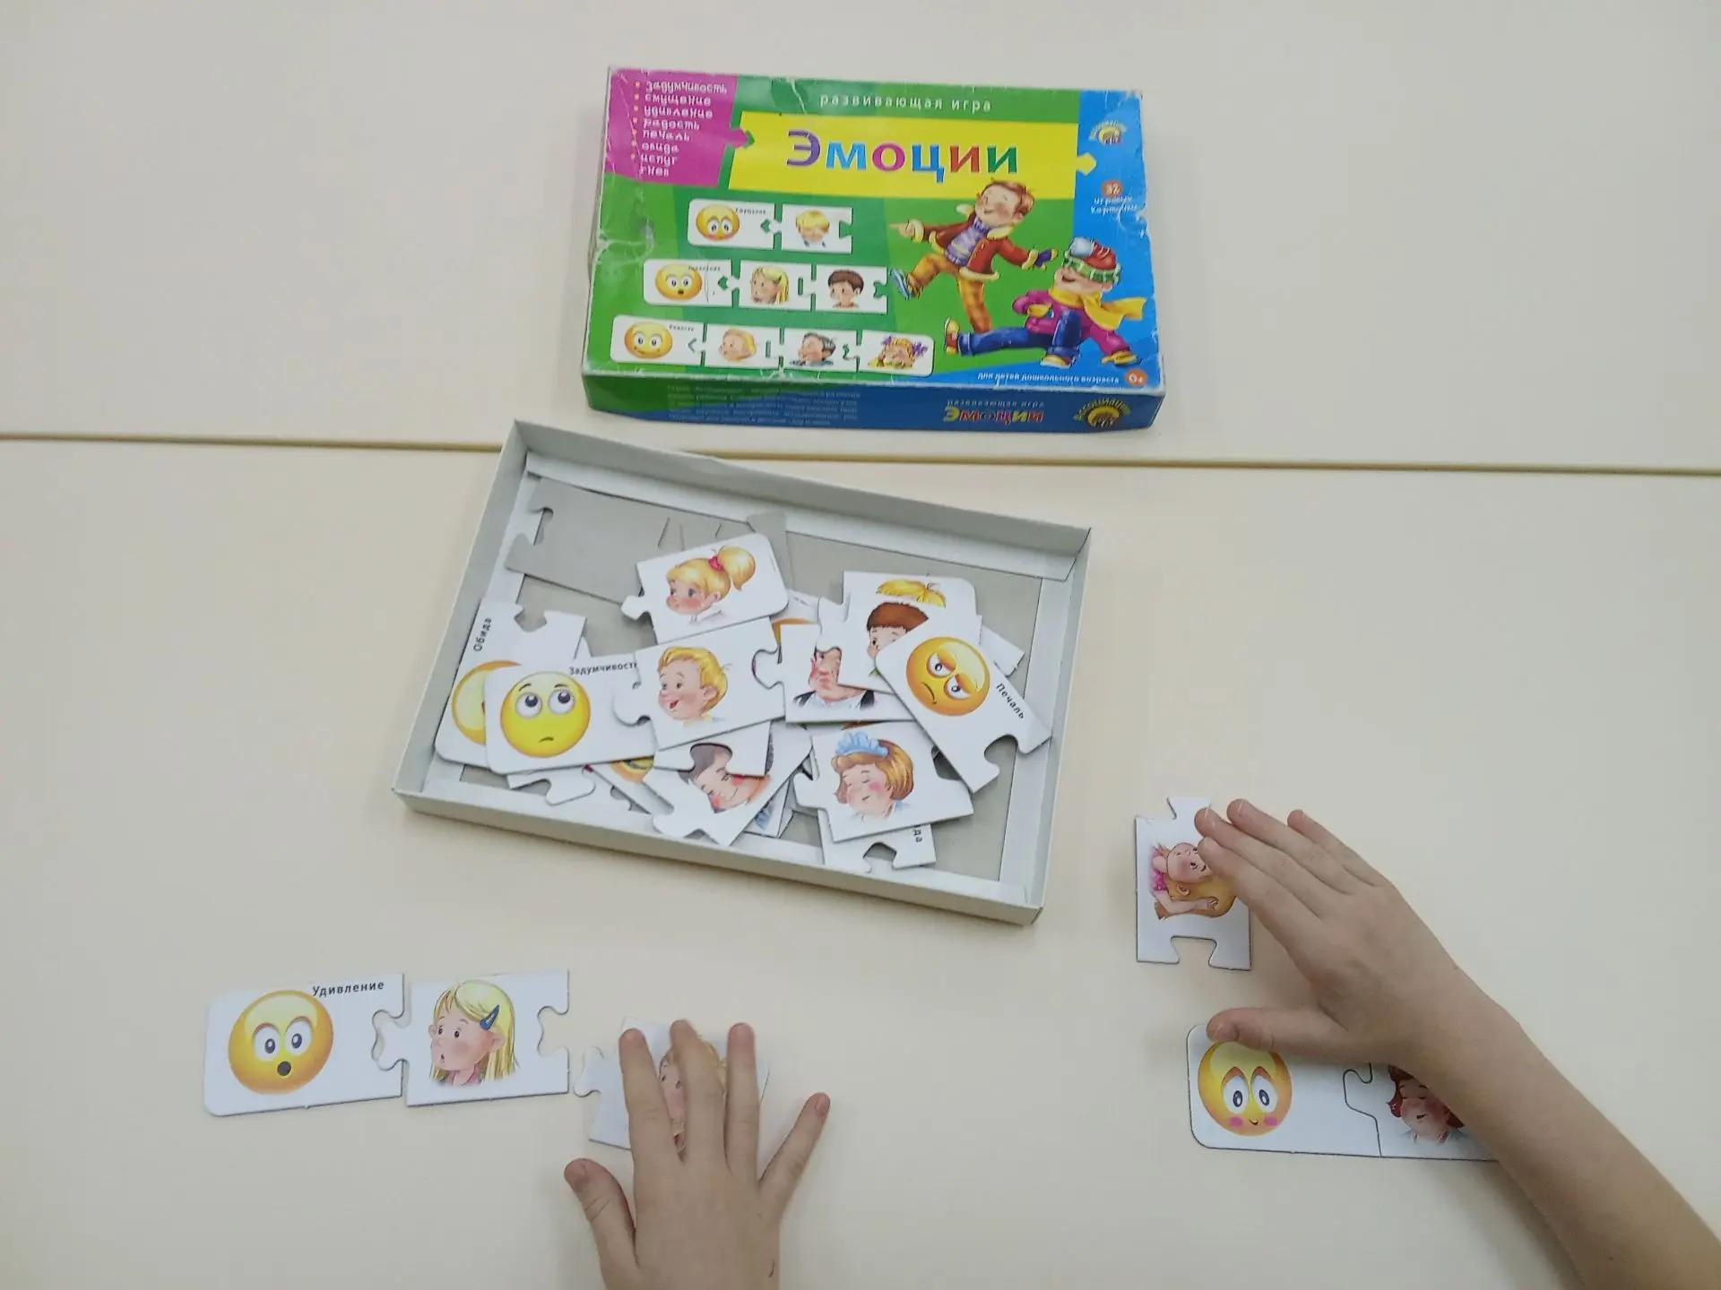

Slide 6

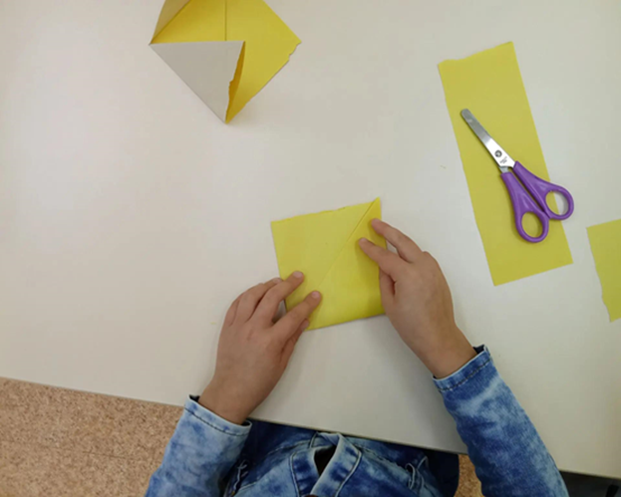
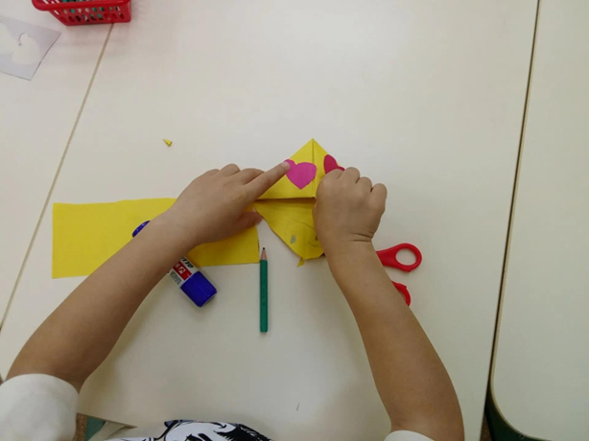
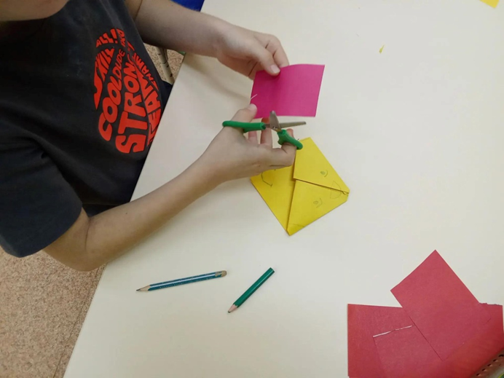
А еще наши «Бусинки» решили сделать необычные закладки для книг «Смайлик».

Slide 7

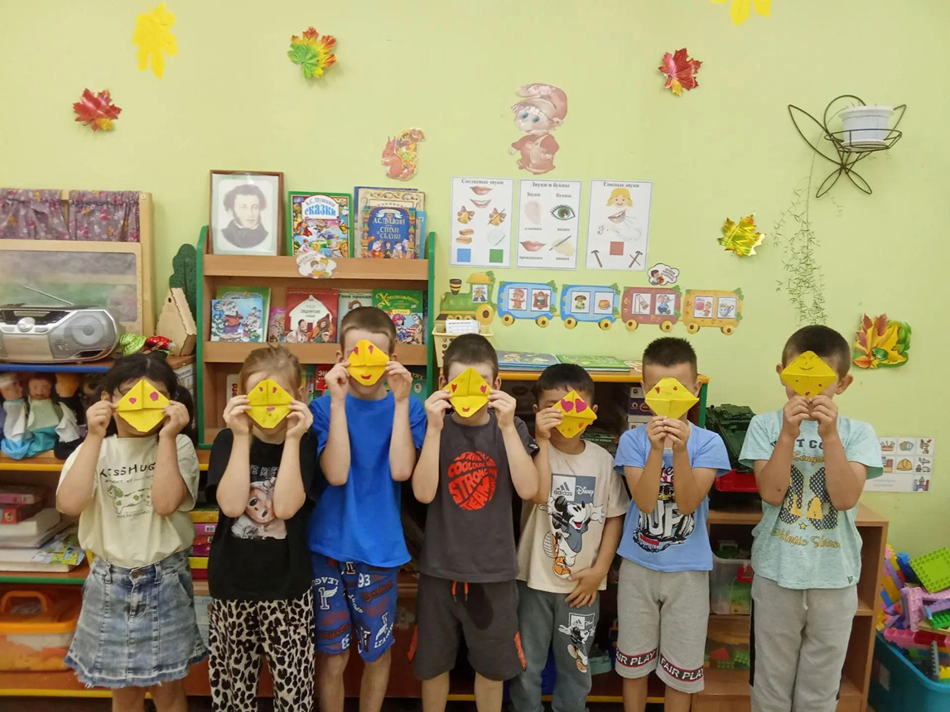
И вот- Вуаля!

Slide 8

Родители и сотрудники детского сада тоже не остались без порции улыбок. «Бусинки» предложили им поучаствовать в акции «Возьми себе кусочек счастья». И родители с улыбкой на лице выбирали свой заветный кусочек.

Slide 9

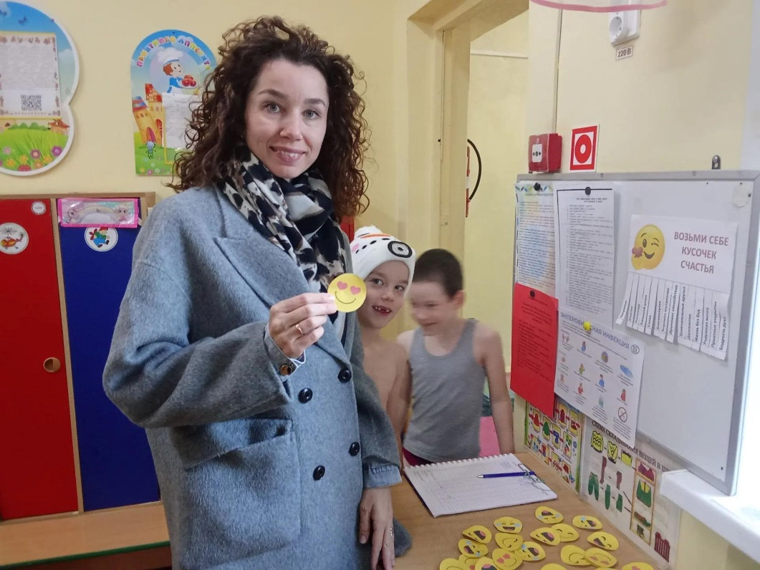
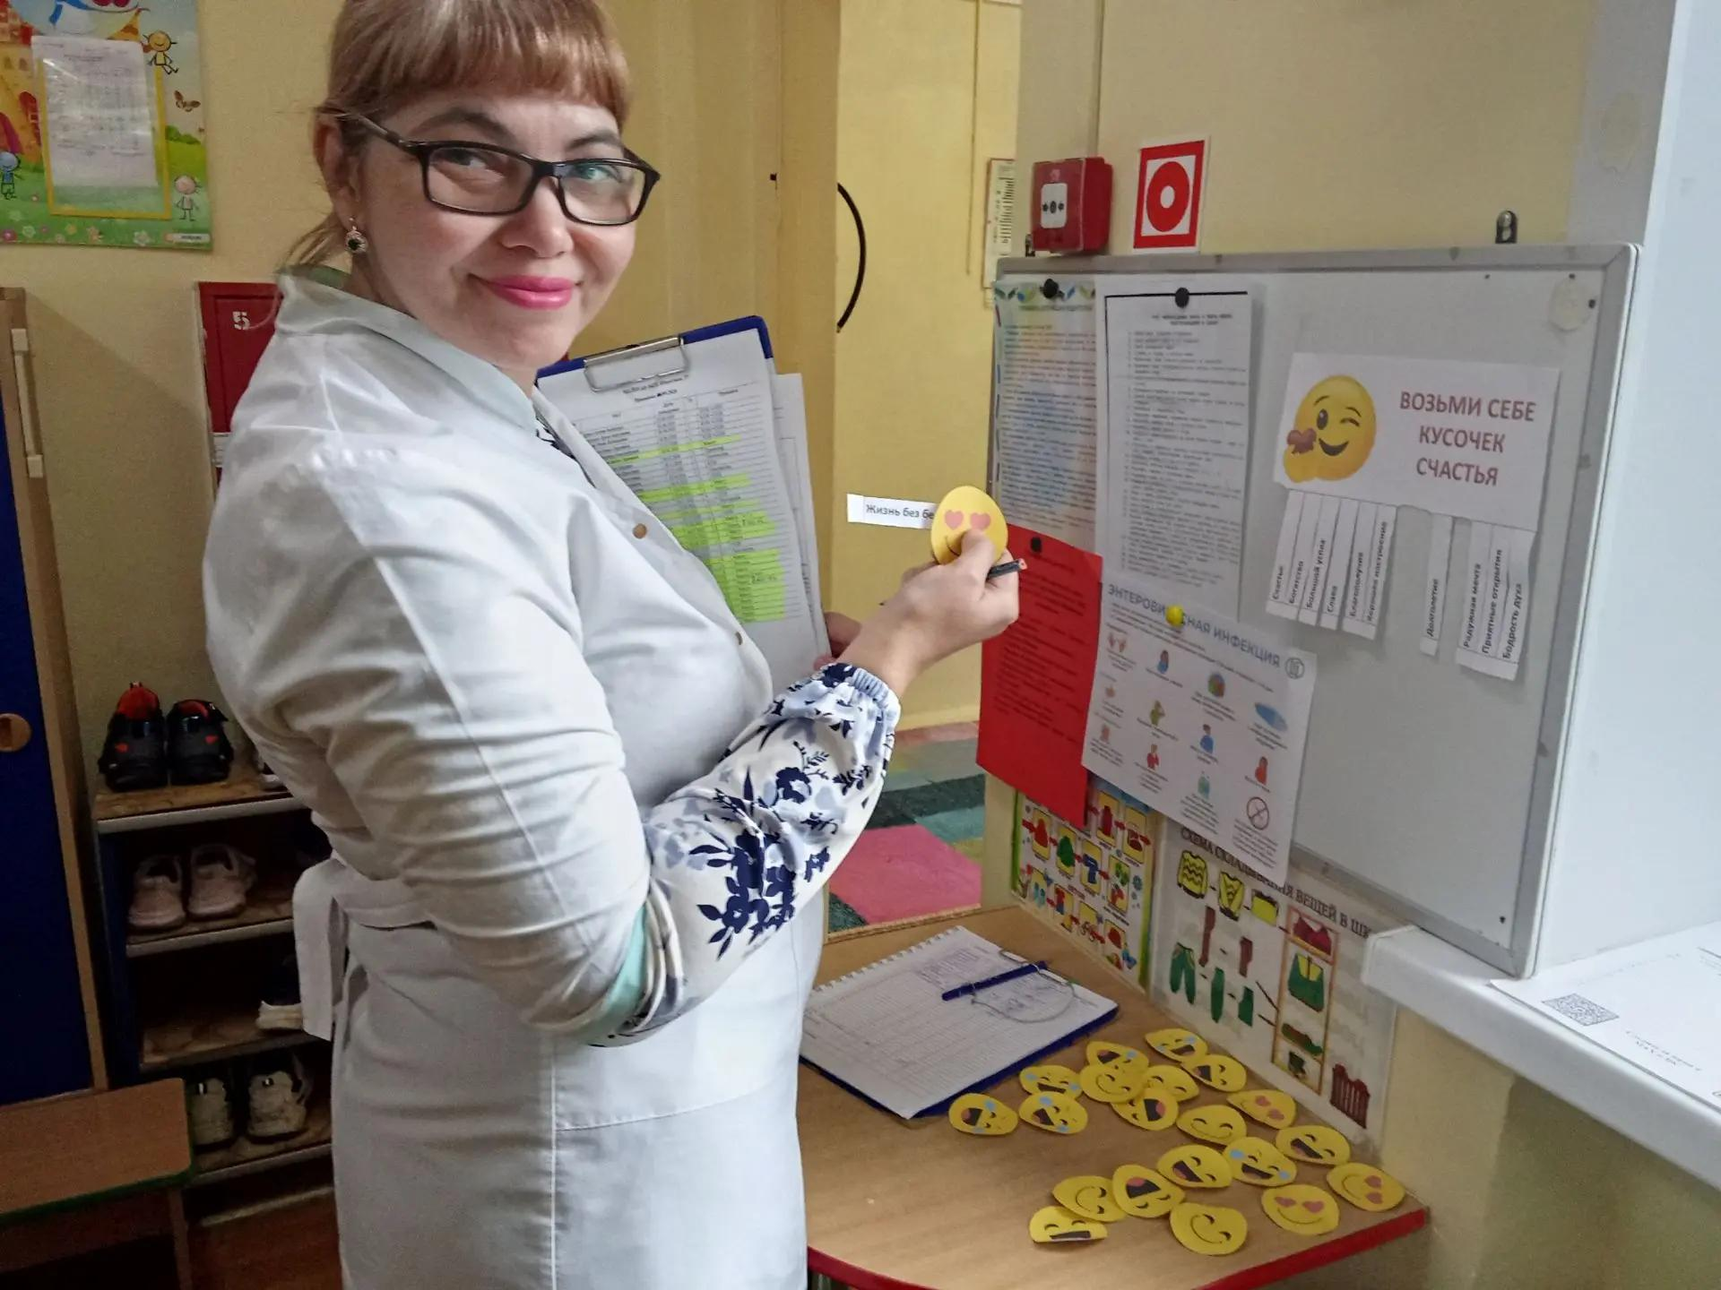

Slide 10

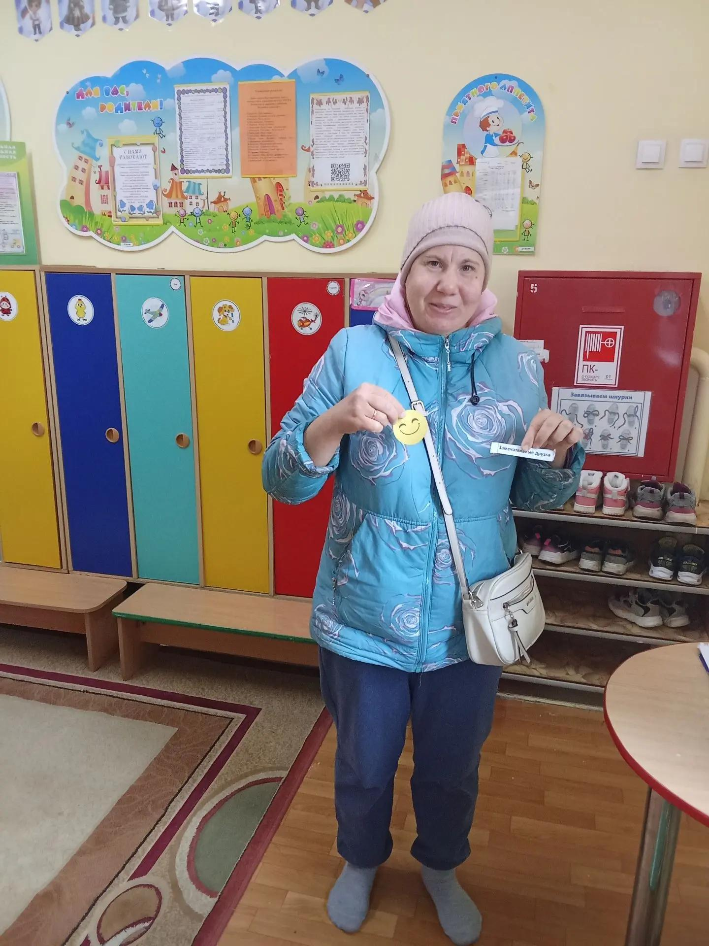
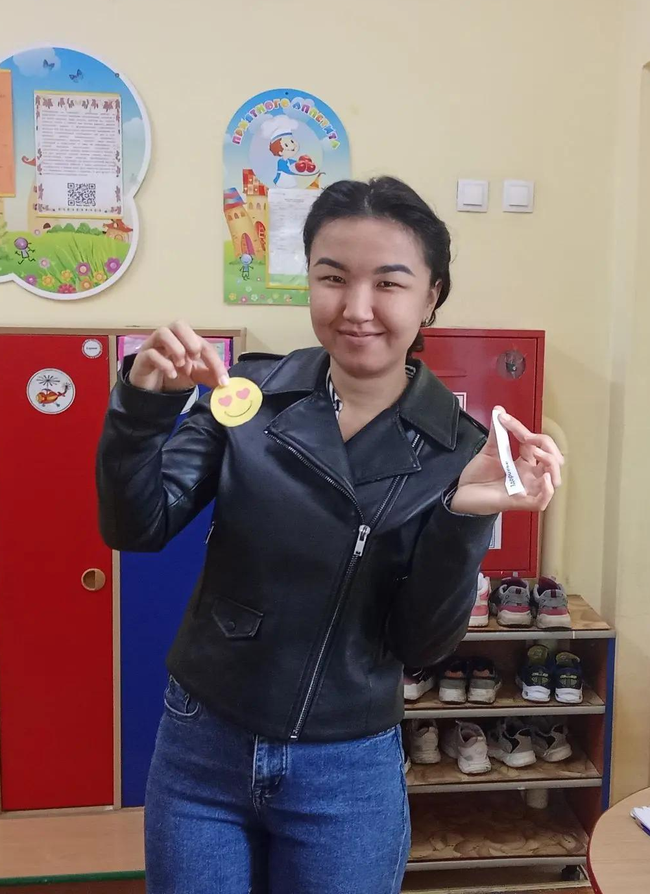

Slide 11

День смайлика стал отличным способом не только весело провести время, но и научиться лучше понимать и выражать свои эмоции, а также научиться дарить и принимать улыбки.
Атмосфера была очень тёплой и радостной. Все зарядились хорошим настроением и получили массу положительных эмоций.
Информацию подготовила воспитатель: Семенова Л.П.

